Slide 1
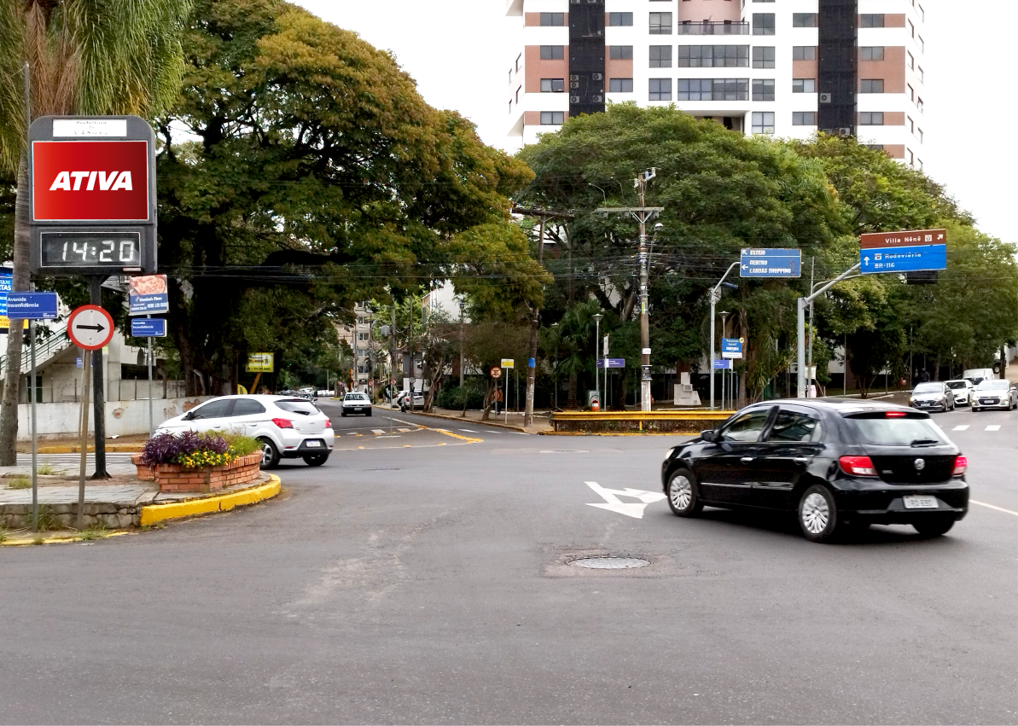
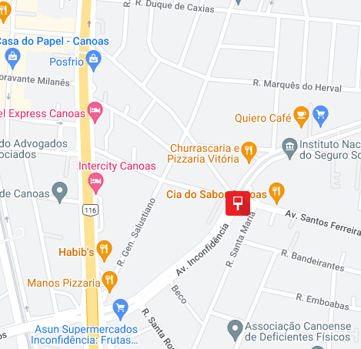
MUB – RELÓGIO
Canoas/RS
Av. Santos Ferreira
Esq. Av. Inconfidência
Sentido: Duplo
Formato: 1,65 x 1,15
REFERÊNCIAS
Região com concentração de comércio e serviço
Canoas Tênis Clube
Sede do INSS Canoas
Faculdade Unopar e Anhanguera
Colégio Ulbra Cristo Redentor
Código do ponto
008811

